Slide 1
Кафедра учителей-дефектологов
пункта коррекционно-педагогической помощи
государственного учреждения образования
«Средняя школа №41 имени А.М.Кузнецова г.Гродно»

Slide 2
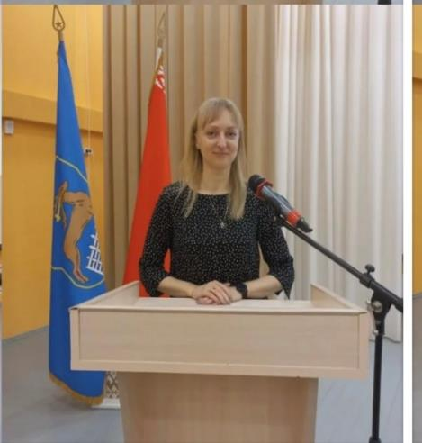
Руководитель учебно-методического объединения учителей-дефектологов ПКПП ГУО « Средняя школа № 41 имени А.М. Кузнецова г.Гродно».
Образование: Высшее
ВУЗ: Гродненский государственный университет имени
Я. Купалы.
Специальность: Олигофренопедагог. Учитель-логопед.
Категория: первая
Личные достижения:
Участие в заседаниях районных методических объединений учителей-дефектологов пунктов коррекционно-педагогической помощи по темам:
«Направления коррекционной работы по профилактике дискалькулии при работе с учащимися в условиях ПКПП»;
« Коррекционная работа при дислалии»;
« Система коррекционно-педагогической работы по преодолению смешанной дисграфии»;
« Современный комплексный подход к преодолению заикания в условиях ПКПП».
Участие в заседаниях школьных методических объединений учителей-дефектологов;
Победитель мет.конкурса «Мой лучший урок». Диплом 2 степени;
Сертифицированный пользователь информационных технологий в образовании в категории «Учебно-воспитательная работа».
Участие в общешкольном педагогическом совете на тему
« Кинезиологические упражнения, как средство развития умственных способностей учащихся»;
Учитель-дефектолог
Сухоцкая Ольга Николаевна
Девиз: «Терпение, терпимость и всегда -любовь».
Кредо: «Не бывает «трудных» детей- есть дети, которым трудно».

Slide 3
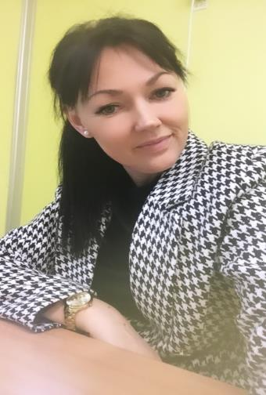
Учитель-дефектолог пункта коррекционно-педагогической помощи
Образование: Высшее
ВУЗ: Гродненский государственный университет имени Янки Купалы.
Специальность: Учитель-логопед.
Личные достижения:
Участие в заседаниях районных методических объединений учителей-дефектологов пунктов коррекционно-педагогической помощи ;
Участие в школьных методических объединениях учителей-дефектологов;
Участие в общешкольном педагогическом совете «Воспитательный потенциал занятия: проблемы, подходы, решения». Выступала с вопросом: «Сочетание различных методов обучения в процессе реализации воспитательного потенциала на коррекционно - развивающих занятиях с младшими школьниками».
Участие в школьном этапе республиканского конкурса профессионального мастерства педагогических работников «Учитель года Республики Беларусь» в номинации «Начальные классы». Награждена Дипломом 1 степени.
Участие в открытом заседании методического объединения учителей 1,3 классов и учителей–дефектологов «Современные образовательные технологии и методики, основанные на диалоге и сотрудничестве младших школьников с учителем и одноклассниками, как средство развития личностных и метапредметных компетенций учащихся начальных классов на учебных занятиях».
В практическом блоке данного заседания был проведен «урок для взрослых» с педагогами начальных классов ;
Победитель методического конкурса «Мой лучший урок». Диплом 2 степени;
Учитель-дефектолог
Стефанович Анна Геннадьевна
Девиз: «Смотреть и видеть, слушать и слышать, понимать, принимать и помогать».
Кредо: «Обучать - значит вдвойне учиться».

Slide 4
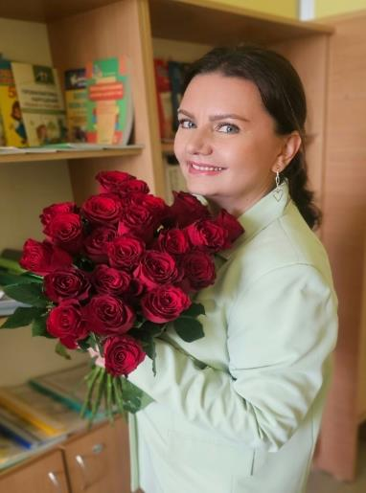
Учитель-дефектолог пункта коррекционно-педагогической помощи
Образование: Высшее
ВУЗ: Гродненский государственный университет имени Янки Купалы.
Специальность: учитель-дефектолог. Учитель-логопед.
Личные достижения
Сентябрь 2018 г. - повышение квалификации в государственном учреждении образования «Гродненский областной институт развития образования» по учебной программе повышения квалификации резерва руководящих работников учреждений дошкольного образования, «Основы управления учреждением дошкольного образования в современных условиях»
Апрель 2019 г. - повышение квалификации в государственном учреждении образования «Гродненский областной институт развития образования» на повышении квалификации учителей-дефектологов Октябрьского района г. Гродно «Современные педагогические технологии в специальном образовании»
Участие в заседаниях районных методических объединениях учителей-дефектологов пунктов коррекционно-педагогической помощи по теме: «Смешанная дисграфия: определение, симптоматика нарушения»
Участие в школьных методических объединениях учителей-дефектологов.
Учитель-дефектолог
Лукашук Ольга Павловна
Девиз: «Делай всё возможное… и невозможное наступит!»
Кредо: «Если кто-либо особенно нуждается в нашей помощи, мы должны приложить все силы к тому, чтобы помочь этому человеку». Цицерон

Slide 5
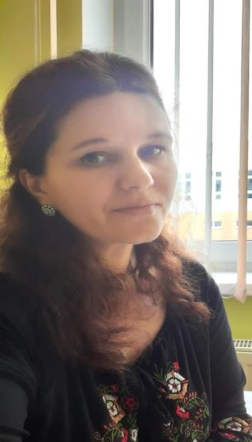
Учитель-дефектолог пункта коррекционно-педагогической помощи
Образование: Высшее
ВУЗ: Гродненский государственный университет имени Я. Купалы.
Специальность: Олигофренопедагог. Учитель-логопед
Категория: первая
* Участие в заседаниях районных методических объединений учителей-дефектологов пунктов коррекционно-педагогической помощи.
* Участие в школьных методических объединениях учителей дефектологов.
Учитель-дефектолог
Будревич Наталья Михайловна
Девиз: «Обучая других, мы учимся сами».
Кредо: «Каждый ребёнок способен на многое, нужно только уметь его заинтересовать».

Slide 6
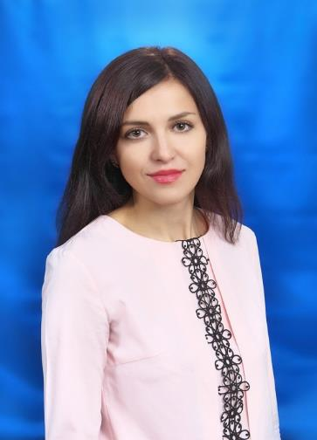
Учитель-дефектолог пункта коррекционно-педагогической помощи
Образование: Высшее
ВУЗ: Гродненский государственный университет имени Я. Купалы .
Специальность: Олигофренопедагог. Учитель-логопед.
Личные достижения:
Участие в заседаниях районных методических объединений учителей-дефектологов пунктов коррекционно-педагогической помощи.
Выступление на городском методическом объединении учителей специальных и интегрированных классов с презентацией опыта коррекционно-развивающей работы по теме «Использование современных педагогических технологий в работе с младшими школьниками с трудностями в обучении».
Участие в заседаниях школьных методических объединений учителей -дефектологов.
Учитель-дефектолог
Буткевич Надежда Михайловна
Девиз: «Терпение и творчество, Упорство и победа – Вот главные этапы В работе логопеда!»
Кредо: «Главное – это вера в ребёнка, уважение его личности, стремление помочь ему раскрыть себя и достичь тех высот, на которые он способен».

Slide 7
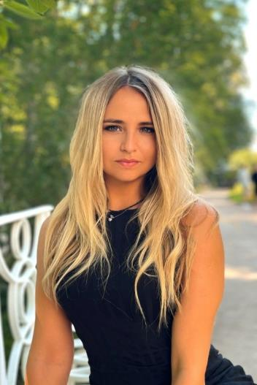
Учитель-дефектолог пункта коррекционно-педагогической помощи
Образование: Высшее
ВУЗ: Гродненский государственный университет имени Я. Купалы
Специальность: Олигофренопедагог. Учитель-логопед
Личные достижения:
Участие в заседаниях районных методических объединениях учителей-дефектологов пунктов коррекционно-педагогической помощи по темам:
« Коррекционной работа по исправлению различных видов дисграфий при работе с учащимися в условиях ПКПП»;
« Коррекционная работа при дизартрии.»;
Выступление на районном методическом объединении с докладом на тему :
« Приемы работы с предлогами в процессе коррекции дисграфии на почве нарушения языкового анализа и синтеза».
Разработка системы упражнений по теме:« Приемы работы с предлогами в процессе коррекции дисграфии на почве нарушения языкового анализа и синтеза».
Участие в школьных методических объединениях учителей- дефектологов ;
Учитель-дефектолог
Мекеня Юлия Анатольевна
Девиз: «Учиться-одно, научить –другое!»
Кредо: «Сначала любить, потом –учить и воспитывать».

Slide 8
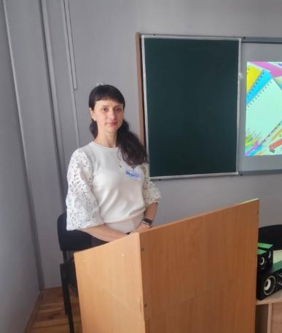
Учитель-дефектолог пункта коррекционно-педагогической помощи
Образование: Высшее
ВУЗ: Белорусский государственный университет им. М. Танка.
Cпециальность: Олигофренопедагог. Учитель-логопед.
Личные достижения
Участие в реализации экспериментального проекта «Апробация модели деятельности воспитателя, обеспечивающего персональное сопровождение детей с расстройствами аутистического спектра в учреждениях образования»;
Координатор группы психолого-педагогического сопровождения учащихся с особенностями психофизического развития;
Участие в I школьной педагогической конференции «Самообразование: развитие и открытие»;
Участие в заседаниях районных учебно-методических объединений учителей-дефектологов пунктов коррекционно-педагогической помощи;
Участие в школьном учебно-методическом формировании учителей-дефектологов.
Учитель-дефектолог
Перлухина Марина Михайловна
Девиз: «Лучше чего-то не знать, но спросить, чем об этом догадываться, но молчать».
Кредо:
Всё начинается с любви…
Твердят:
«Вначале было Слово».
А я провозглашаю снова:
Всё начинается с любви!
И озаренье, и работа.
Глаза цветов, глаза ребёнка –
Всё начинается с любви.
С любви! Я это точно знаю.
Р. Рождественский

Slide 9
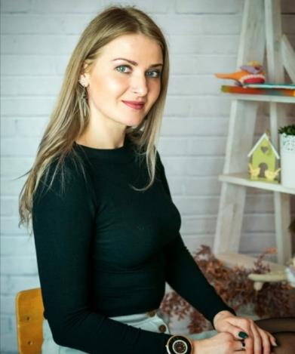
Учитель-дефектолог пункта коррекционно-педагогической помощи
Образование: Высшее
ВУЗ: Гродненский государственный университет имени Янки Купалы.
Специальность: Интегрированное обучение и воспитание в школьном образовании. Учитель-дефектолог.
Личные достижения:
Участие в методических объединениях учителей-дефектологов пунктов коррекционно-педагогической помощи по темам:
«Использование информационно-коммуникативных технологий в работе учителя-дефектолога, как средство оптимизации коррекционно-образовательного процесса»;
«Коррекция нарушений слоговой структуры у дошкольников с ОНР в условиях ПКПП»;
«Содержание и последовательность работы учителя-дефектолога ПКПП по преодолению фонетико-фонематического недоразвития речи у детей с учетом опережающего и полифункционального подхода»;
«Коррекция произносительной стороны речи и нормализация речевой моторики с использованием логопедических зондов в условиях ПКПП»;
«Здоровьесберегающие и здоровьеразвивающие аспекты в коррекционно-педагогической работе ПКПП»;
«Современный подход к формированию грамматического строя речи у детей дошкольного возраста»;
«Система коррекционной работы по преодолению смешанной дисграфии у младших школьников».
Непрерывная работа над темой по самообразованию «Постановка и автоматизация сонорных звуков в речи у детей младшего школьного возраста посредством использования дидактических игр».
Сертифицированный пользователь информационных технологий в образовании в категории «Учебно-воспитательная работа»
Учитель-дефектолог
Русак Марина Валентиновна
Девиз: «От толерантности к симпатии, от милосердия к педагогике, от традиции к инновации».
Кредо: «Мир детства сладостен и тонок,
Как флейты плавающей звук.
Пока смеется мне ребенок,
Я знаю, что не зря живу».

Slide 10
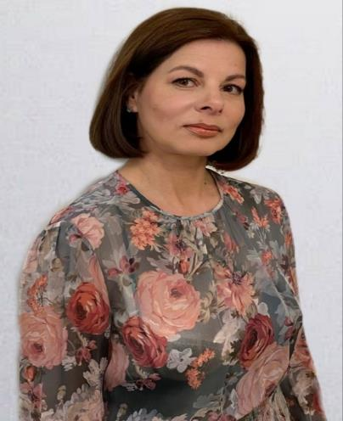
Учитель- дефектолог пункта коррекционно – педагогической помощи
Образование: Высшее
ВУЗ: Гродненский государственный университет имени Янки Купалы
Специальность: Дефектология
Квалификация: учитель-дефектолог
Категория: первая
Личные достижения:
Участие в заседаниях районных методических объединений учителей-дефектологов ПКПП;
Участие в заседаниях школьных методических объединений учителей-дефектологов;
Сертифицированный пользователь информационных технологий в образовании в категории
«Учебно – воспитательная работа»;
Повышение квалификации по темам: «Современные технологии в специальном образовании», «Организация психолого-педагогического сопровождения семей, имеющих детей с особыми образовательными потребностями ».
Учитель-дефектолог
Семенчук Лилия Болеславовна
Кредо:
«Найди себе дело по душе и тебе не придётся трудиться ни одного дня в жизни …»
Конфуций

